Slide 1
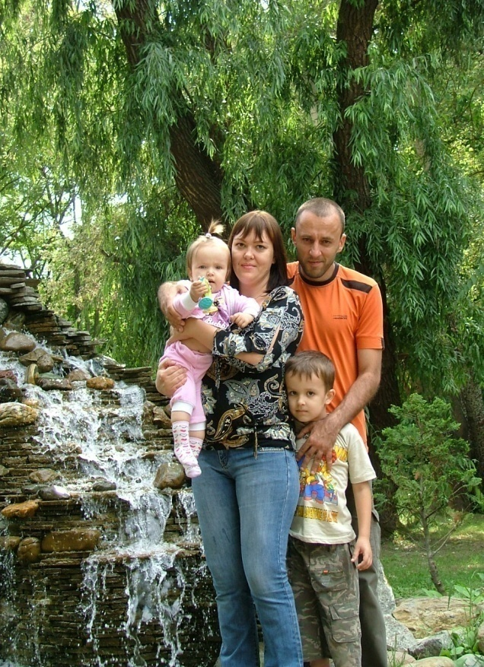
Муниципальное дошкольное бюджетное образовательное учреждение «Детский сад № 18» комбинированного вида. Краснодарский край, Красноармейский район, п.Октябрьский «Здоровый ребенок-счастливая семья.» Здоровьесберегающий проект на сближение взрослого и ребенка в двигательно- игровой деятельности с использованием народного фольклора.
Автор проекта:
Воспитатель высшей категории Логвинова Наталья Николаевна.

Slide 2
Фотоматериал

Slide 3
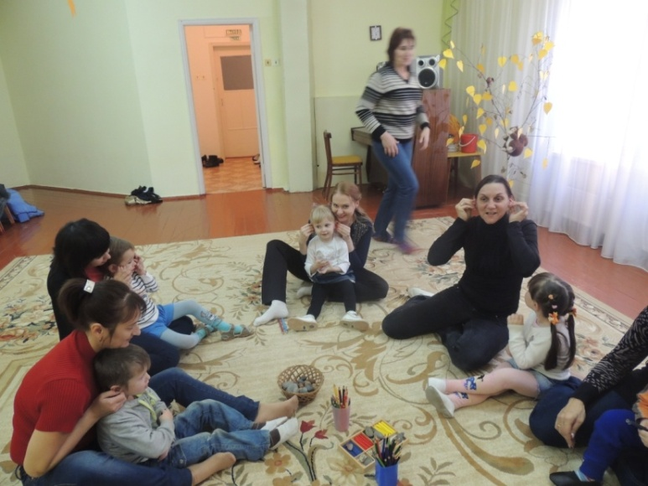
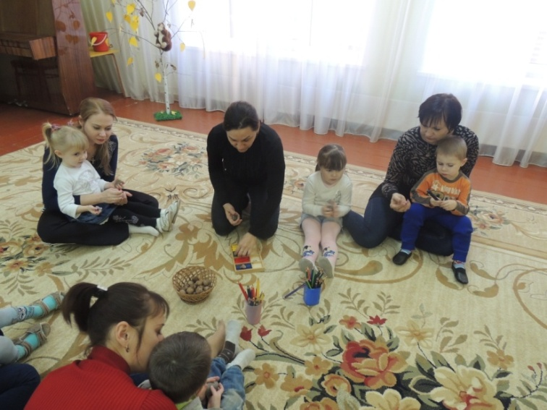
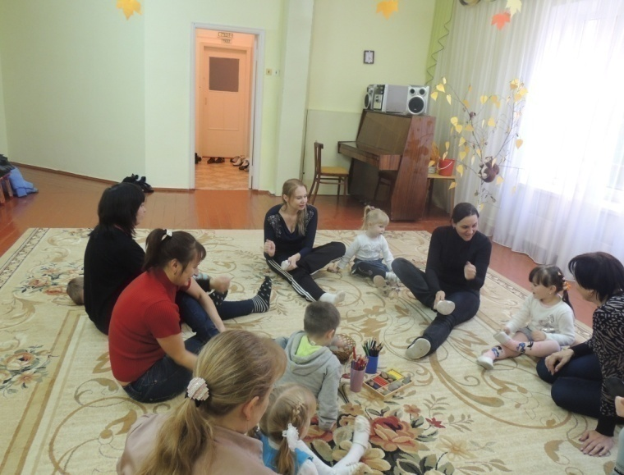
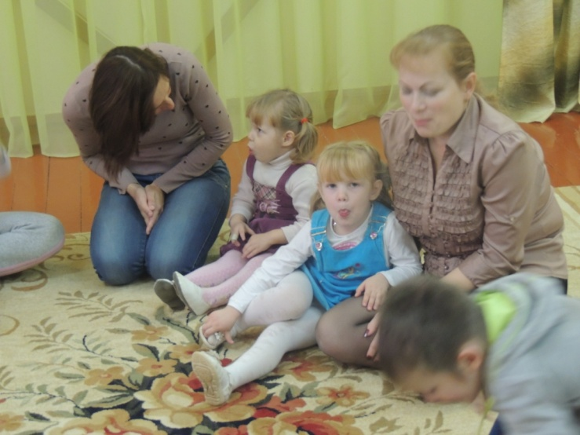
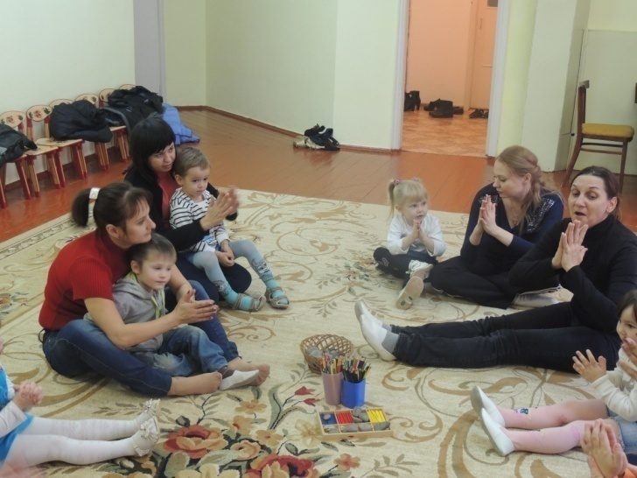
Сотрудничество с родителями
Семинар- практикум «Применение здоровьесберегающих технологий в работе с детьми»
Самомассаж
Артикуляционная гимнастика
Пальчиковая гимнастика

Slide 4
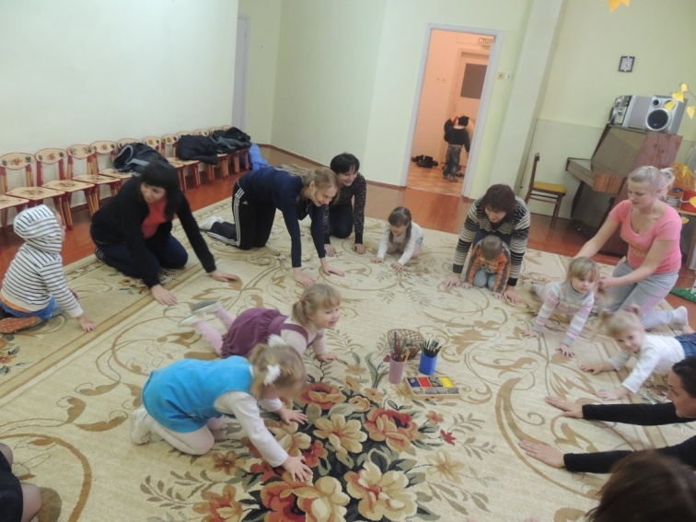
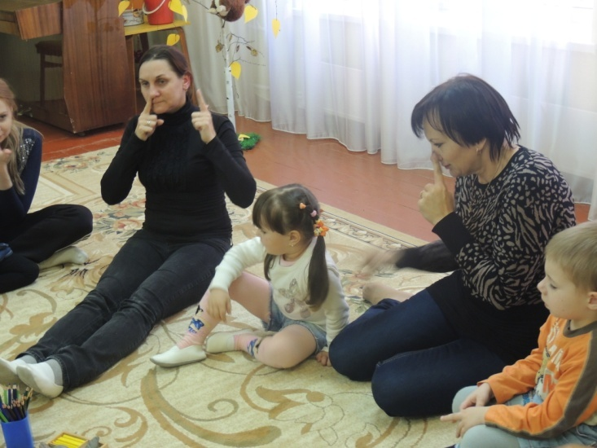
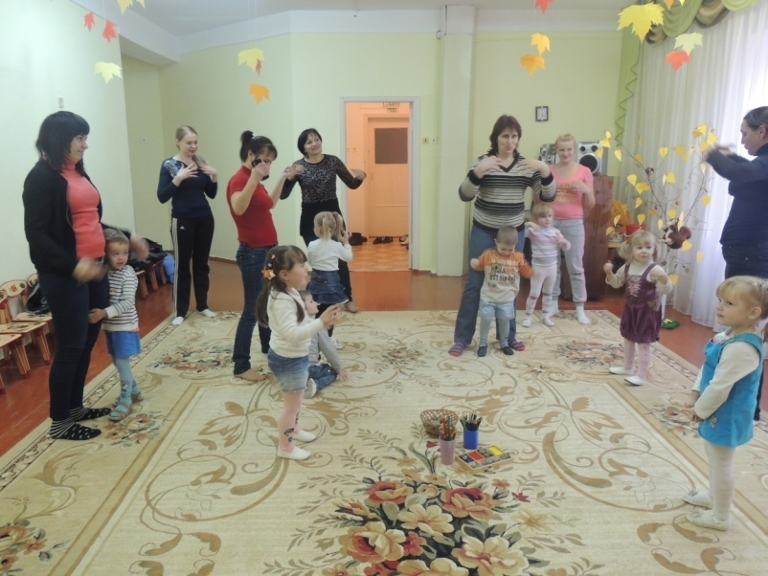
Технология Н.Н Ефименко
Дыхательная гимнастика Стрельниковой
Технология М.Н Поповой
Технология А.И Бурениной

Slide 5
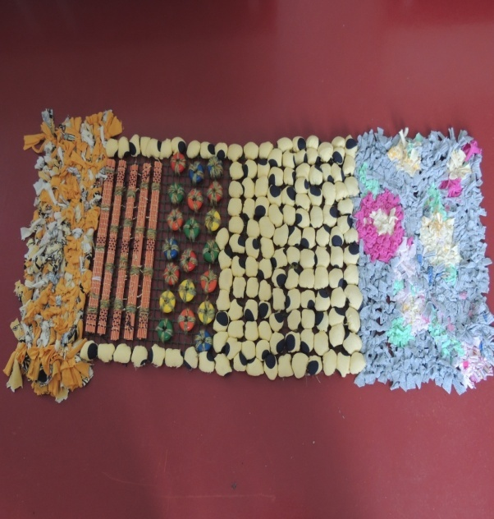
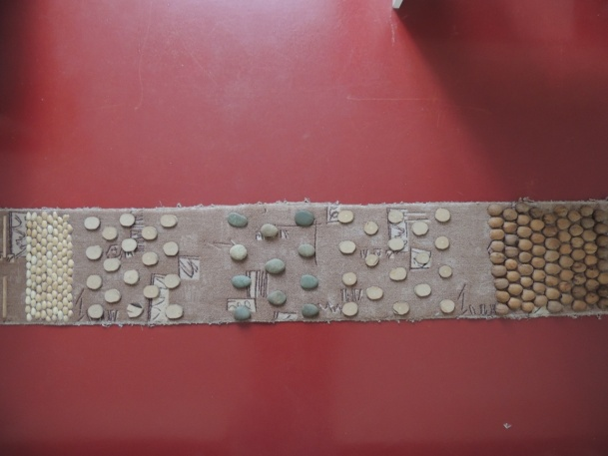
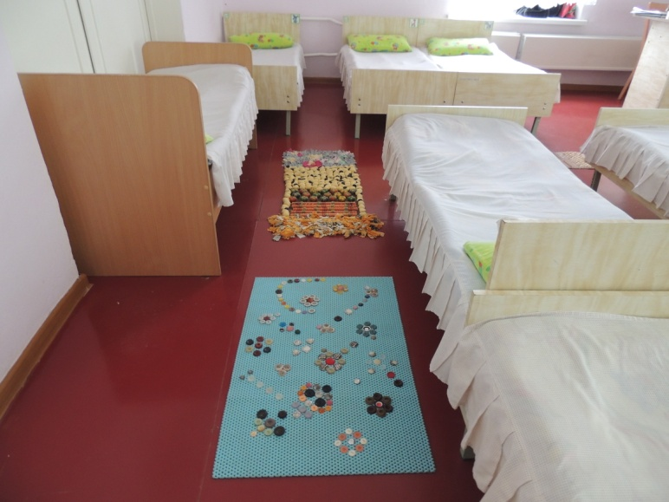
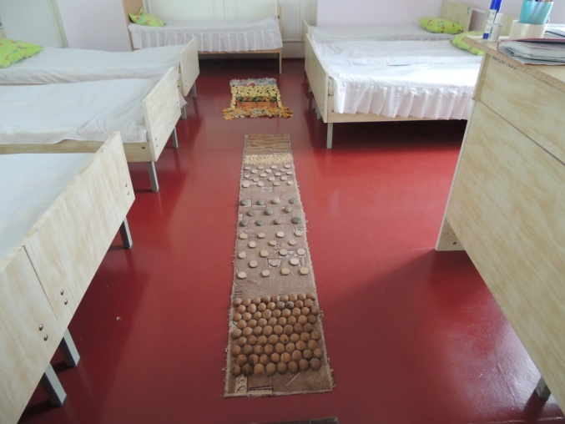
Участие родителей в конкурсе «Дорожка здоровья»

Slide 6
Фото отчет для родителей

Slide 7
Культурно-гигиенические навыки

Slide 8
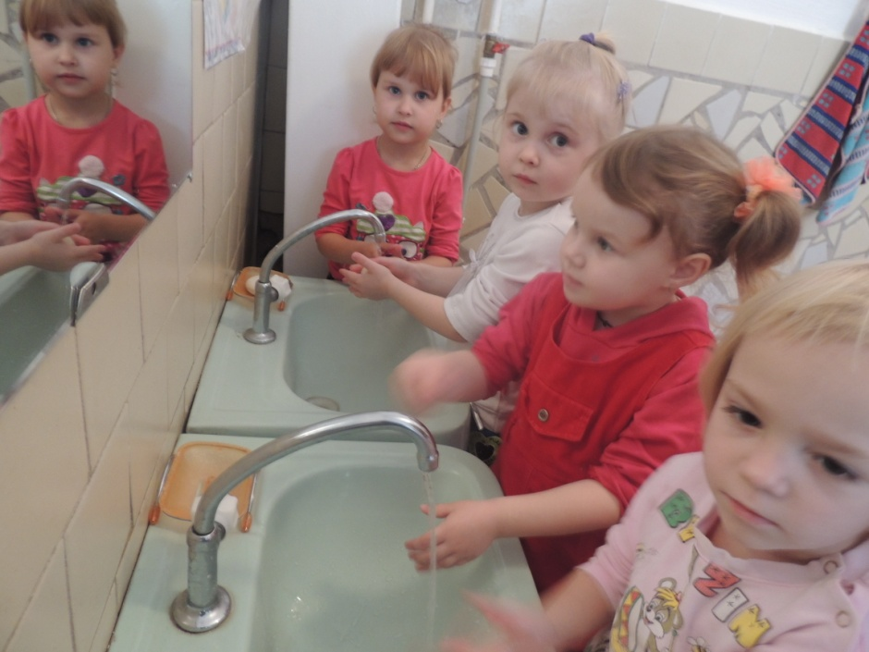
Мытьё рук

Slide 9
Оздоровительные и закаливающие мероприятия .

Slide 10
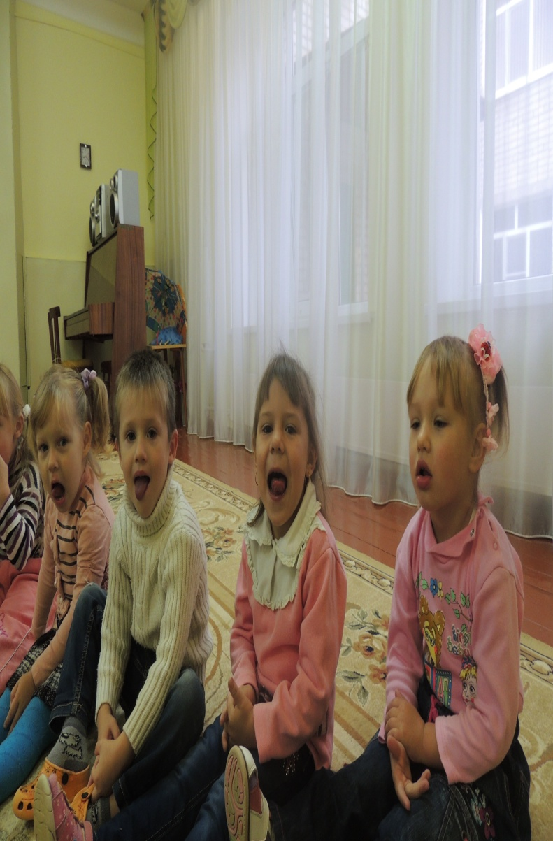
Артикуляционная гимнастика

Slide 11
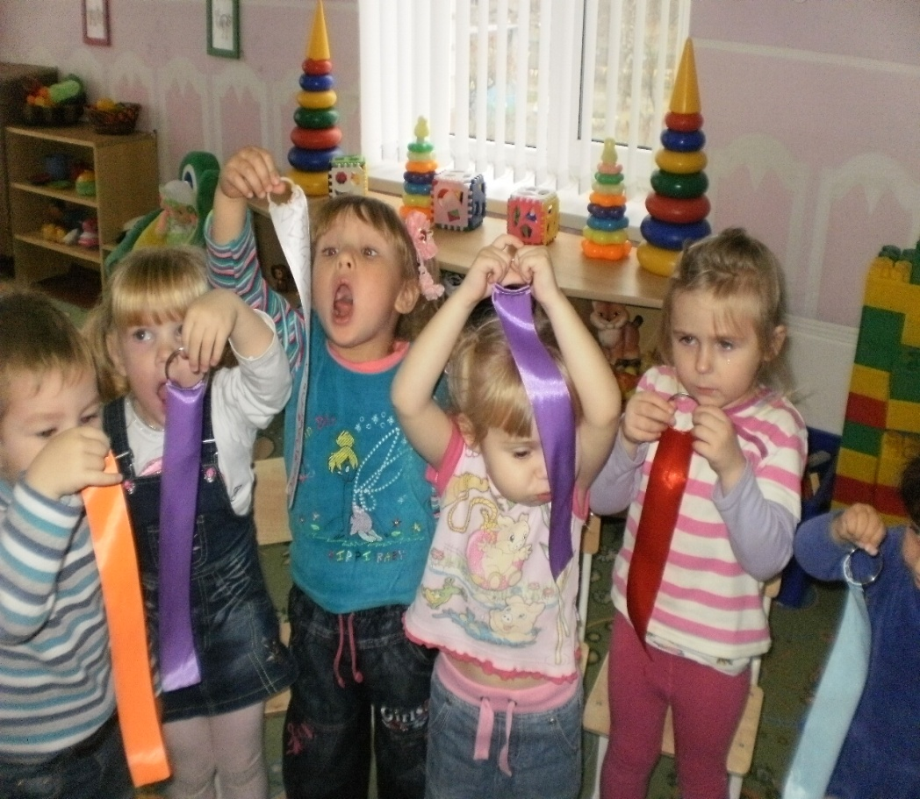
Дыхательная гимнастика

Slide 12
Гимнастика для глаз

Slide 13
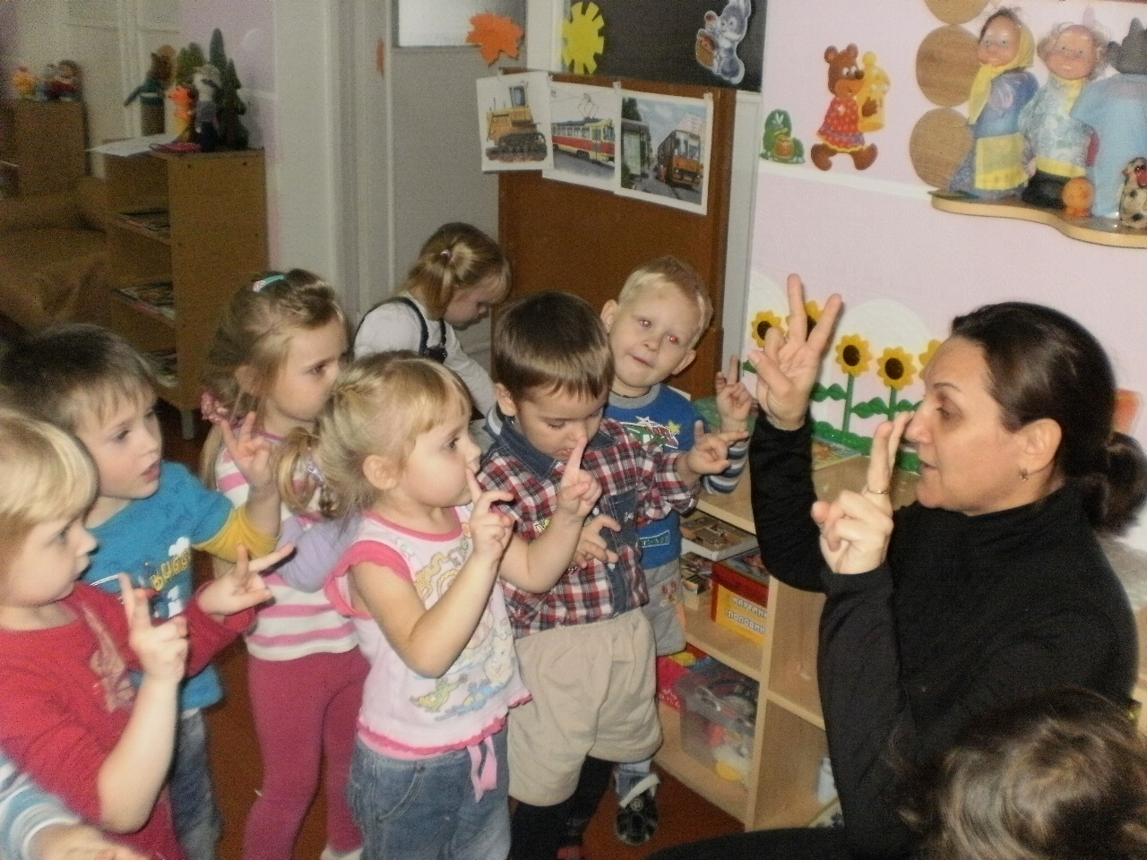
Пальчиковая гимнастика

Slide 14
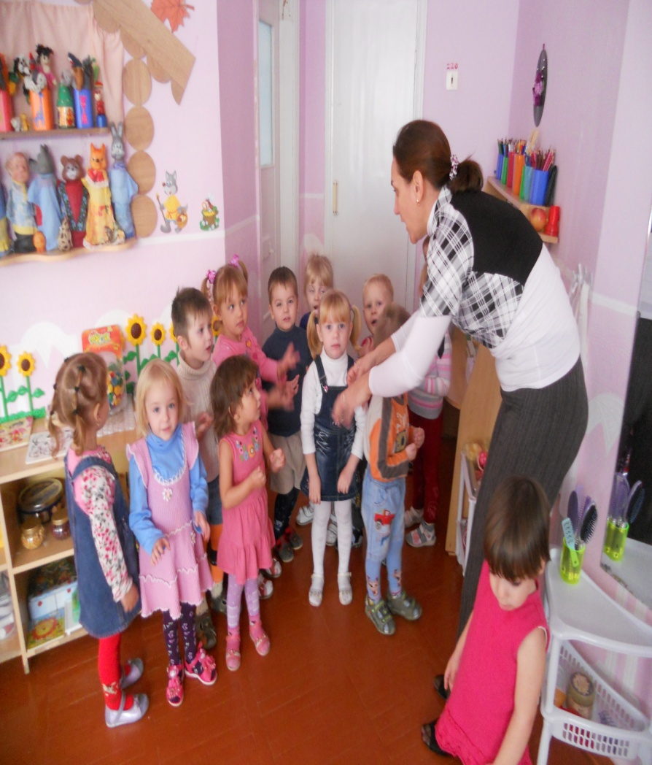
Самомассаж

Slide 15
Релаксация

Slide 16
Массаж стоп морскими камушками

Slide 17
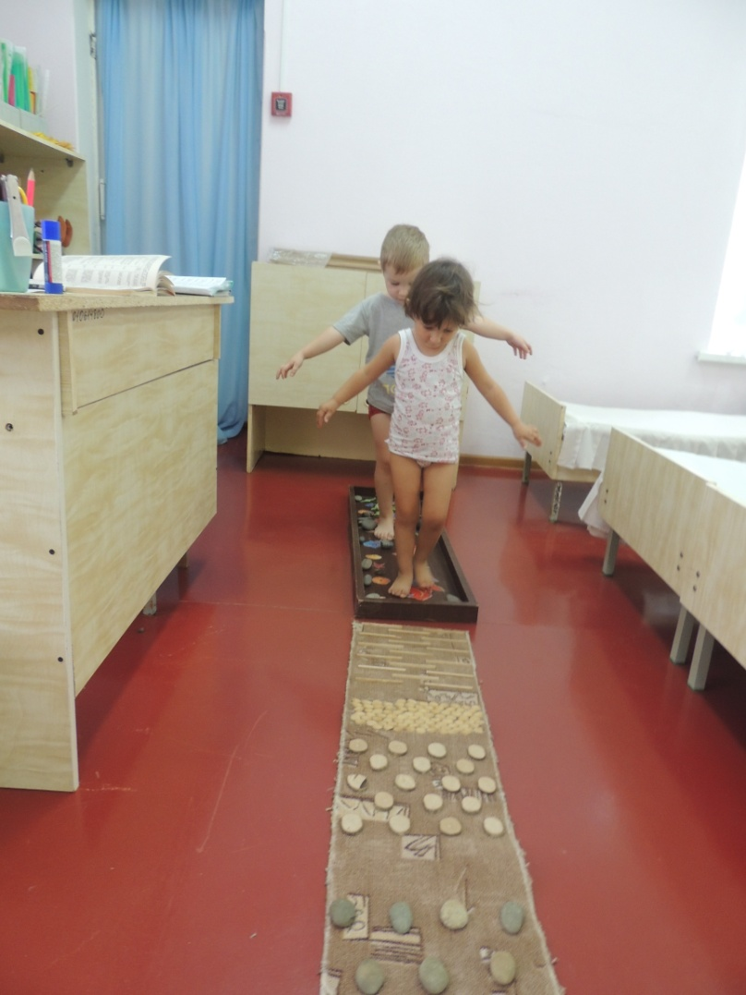
Дорожка здоровья

Slide 18
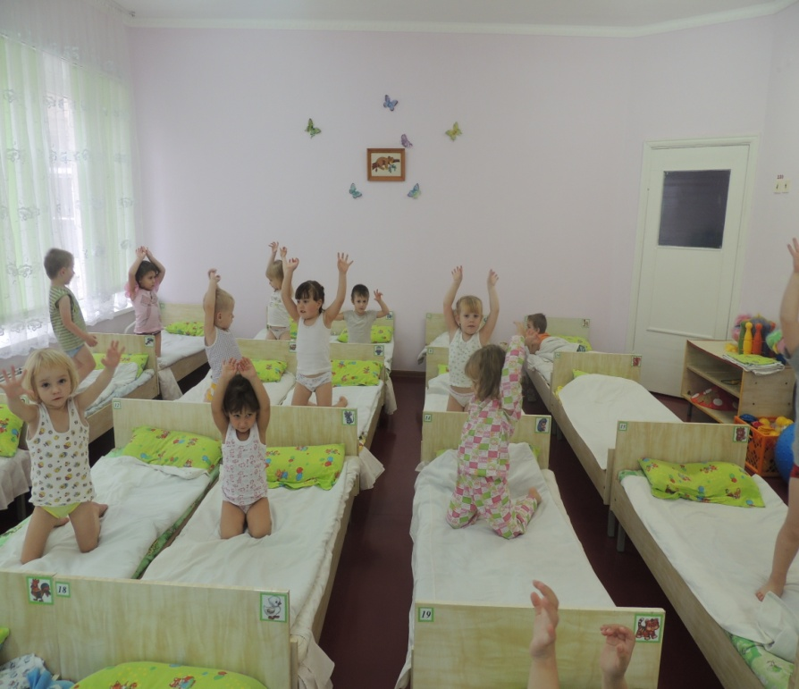
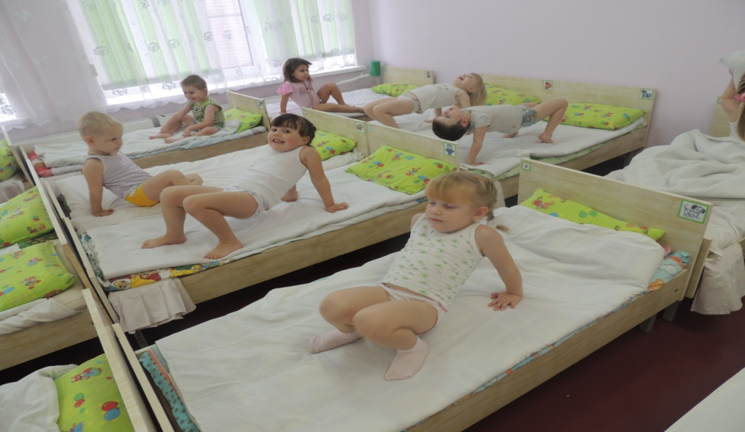
Гимнастика пробуждения

Slide 19
Основная образовательная деятельность

Slide 20
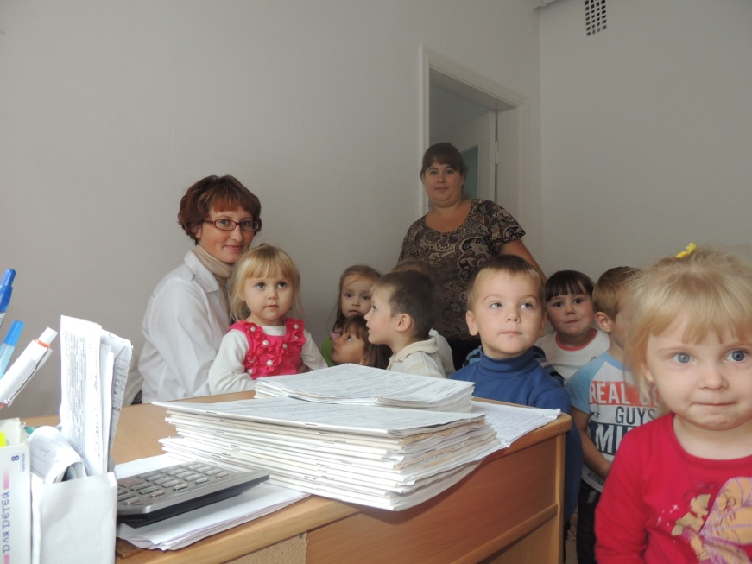
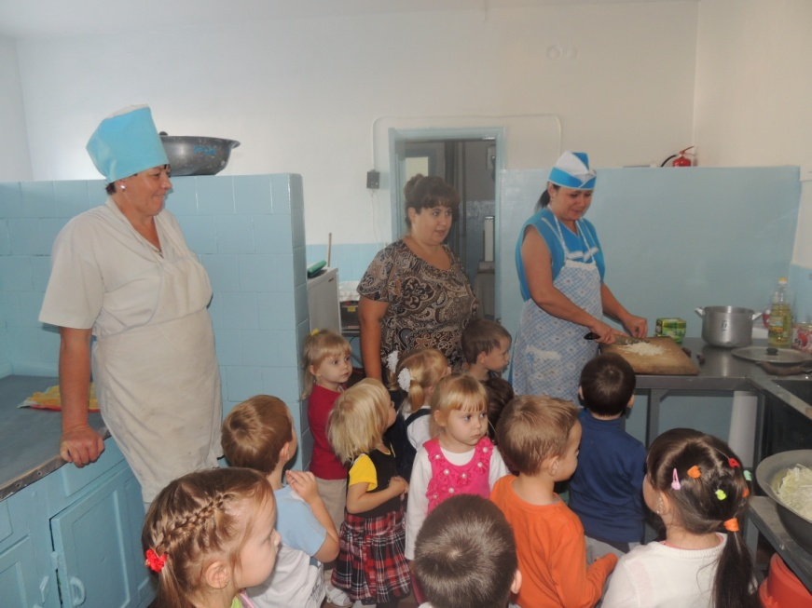
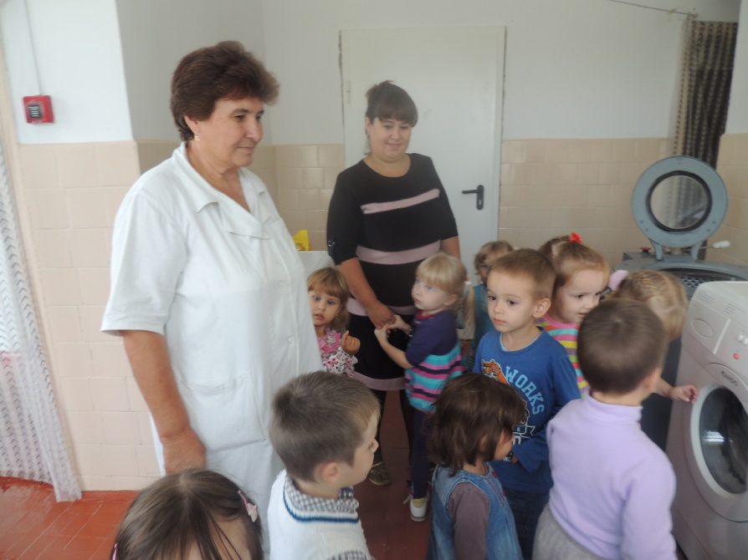
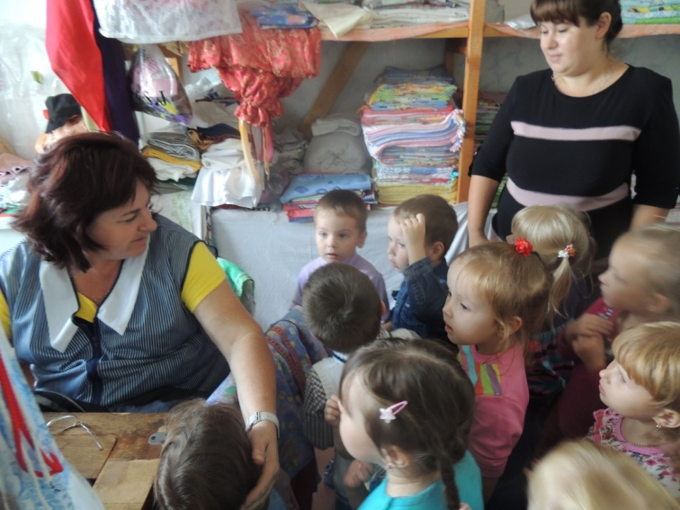
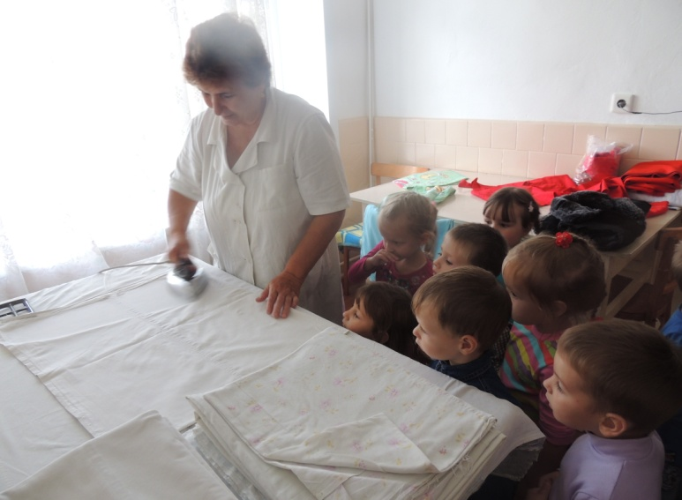
Встреча с интересными людьми

Slide 21
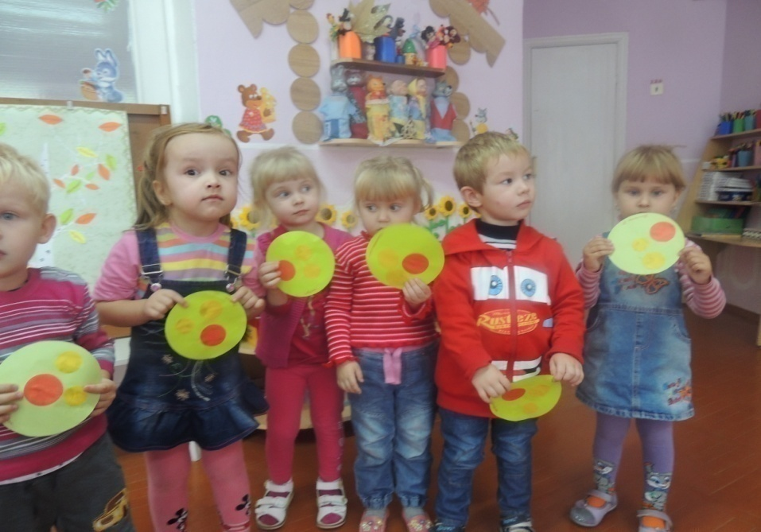
Аппликация «Большие и маленькие яблоки на тарелке.»

Slide 22
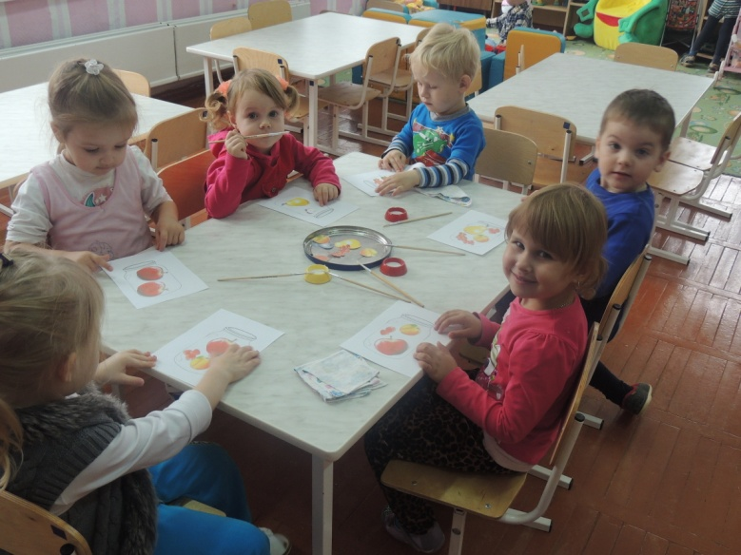
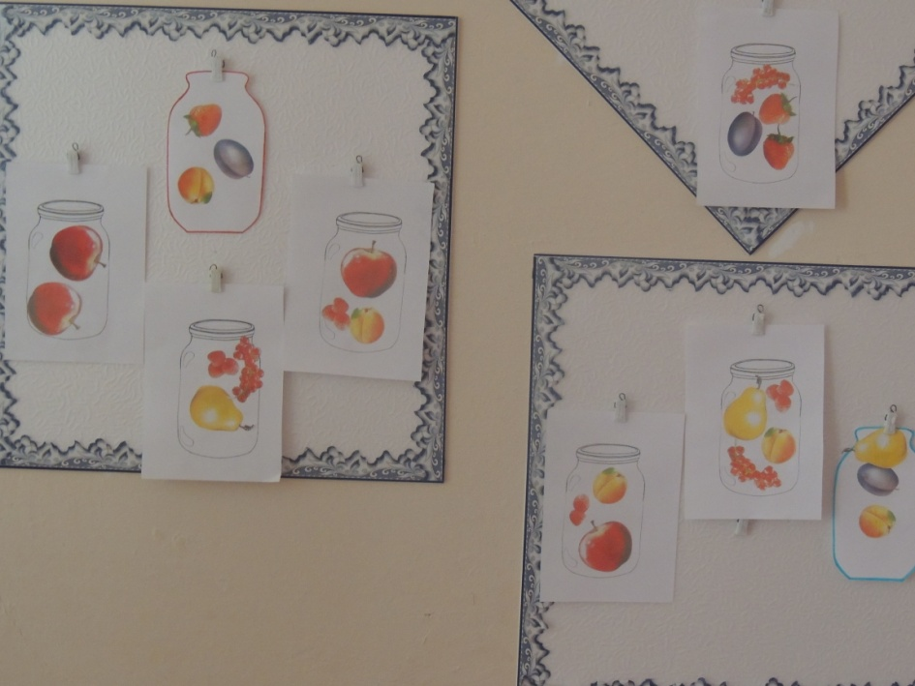
«Консервируем фрукты»

Slide 23
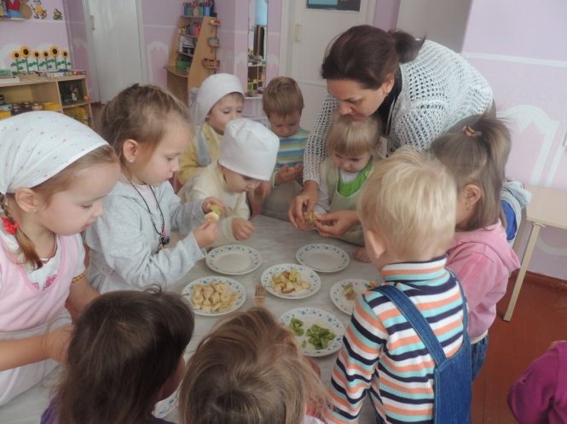
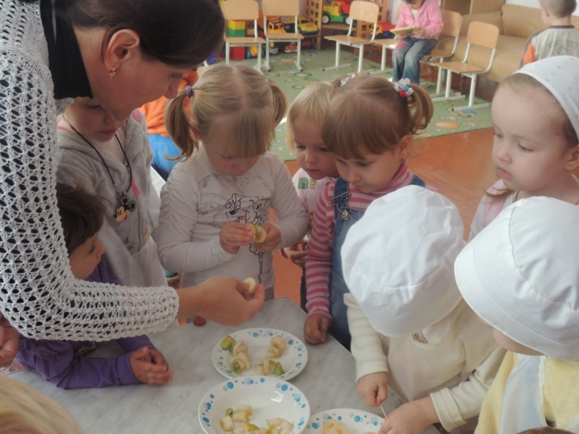
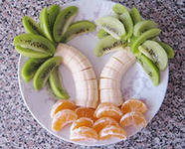
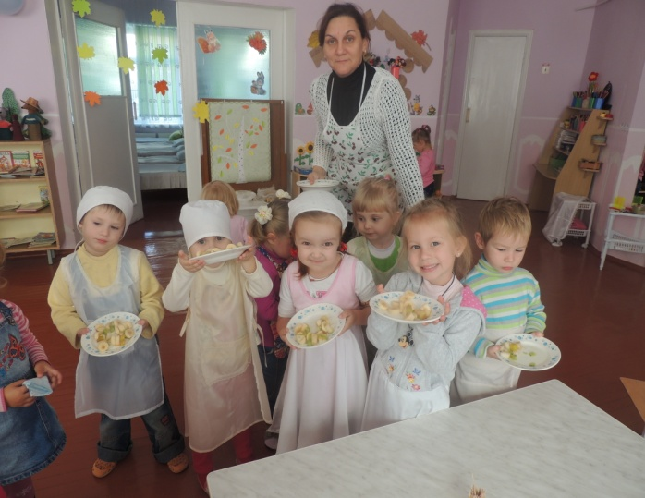
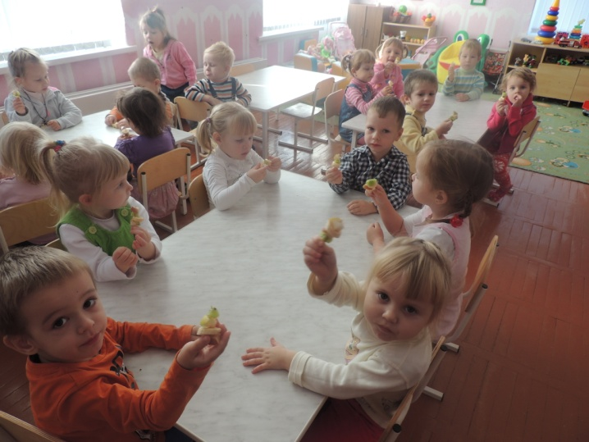
«Готовим канапе из фруктов»

Slide 24
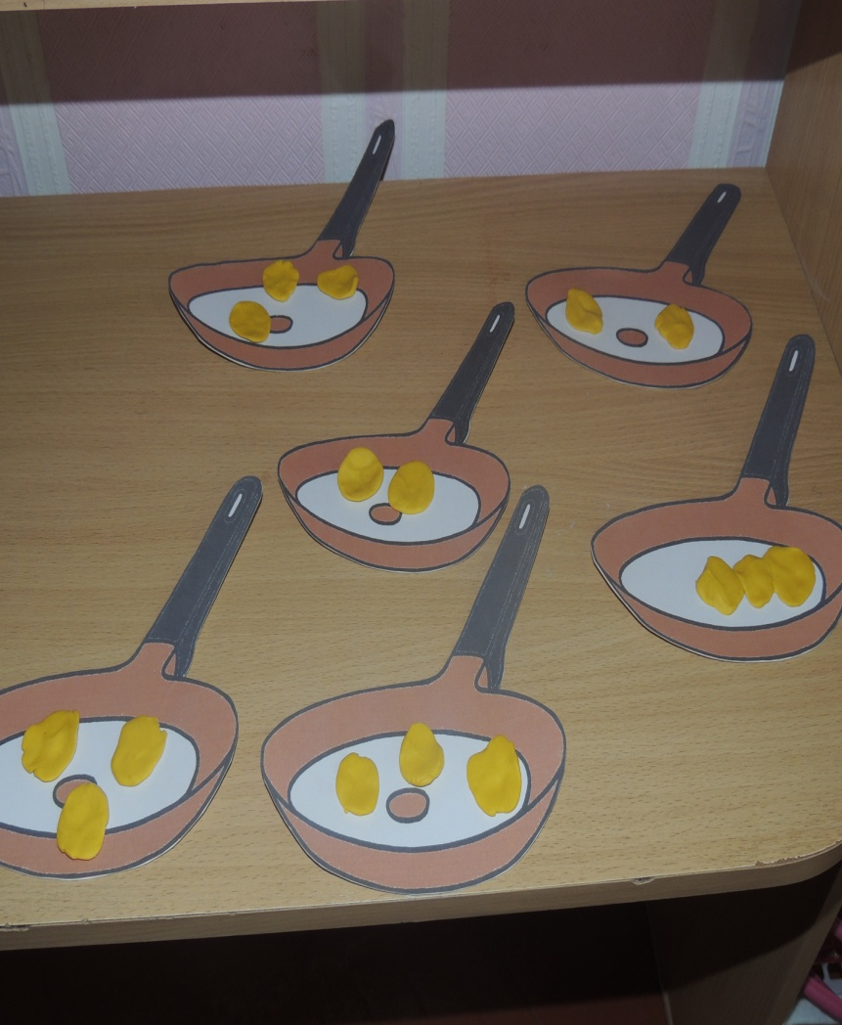
Лепка «Ладушки, ладушки, испечем оладушки.»

Slide 25
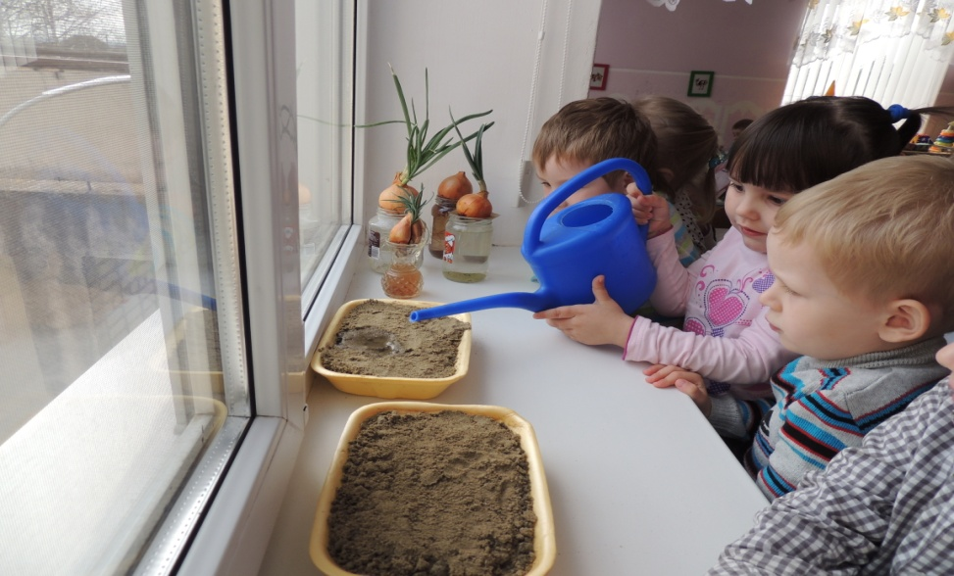
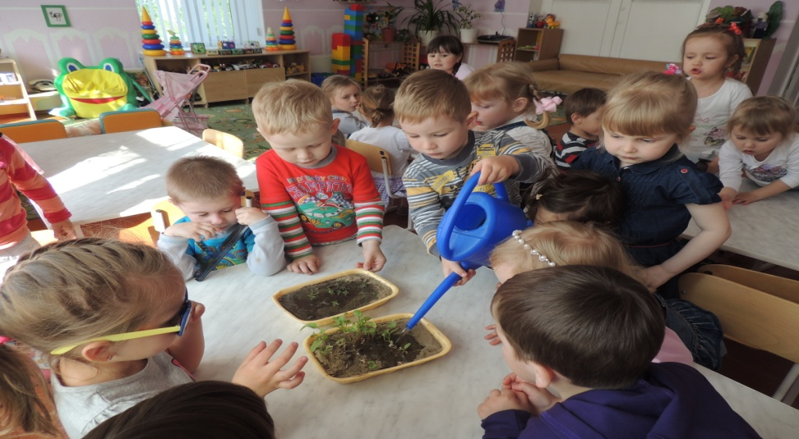
«Витамины на окне»

Slide 26
Сюжетно – ролевая игра «Больница».

Slide 27
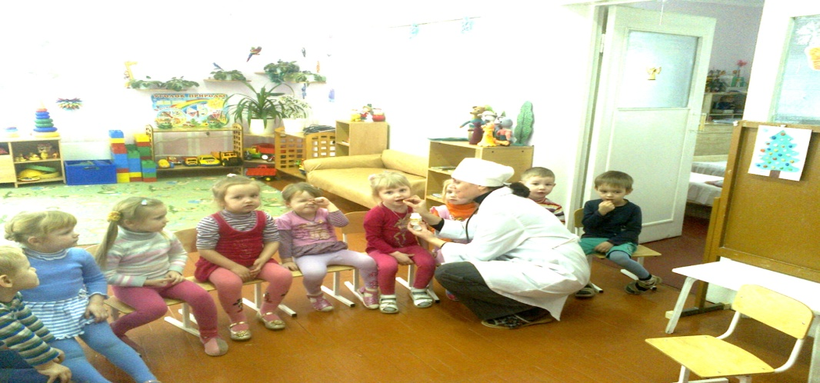
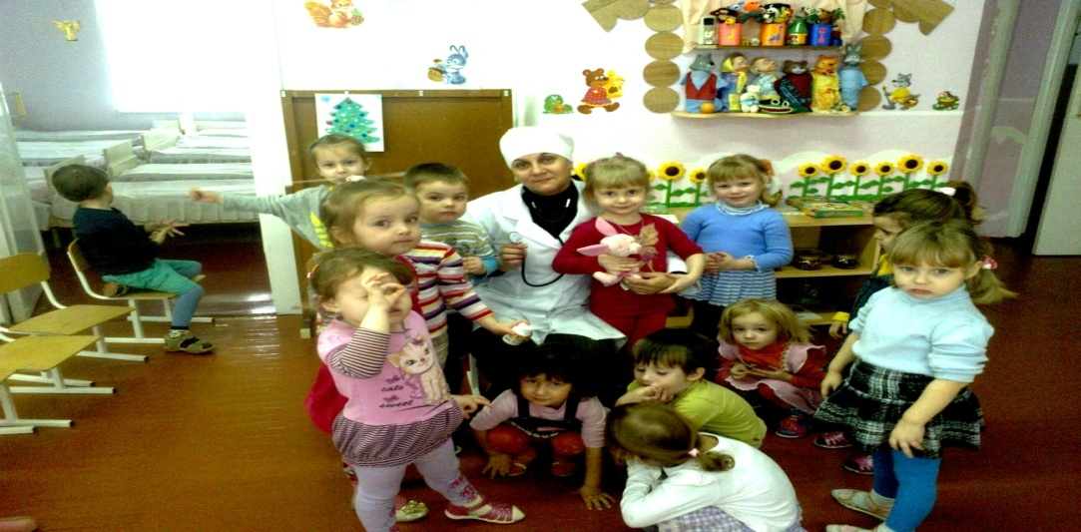
Игра- инсценировка «Айболит в гостях у детей».

Slide 28
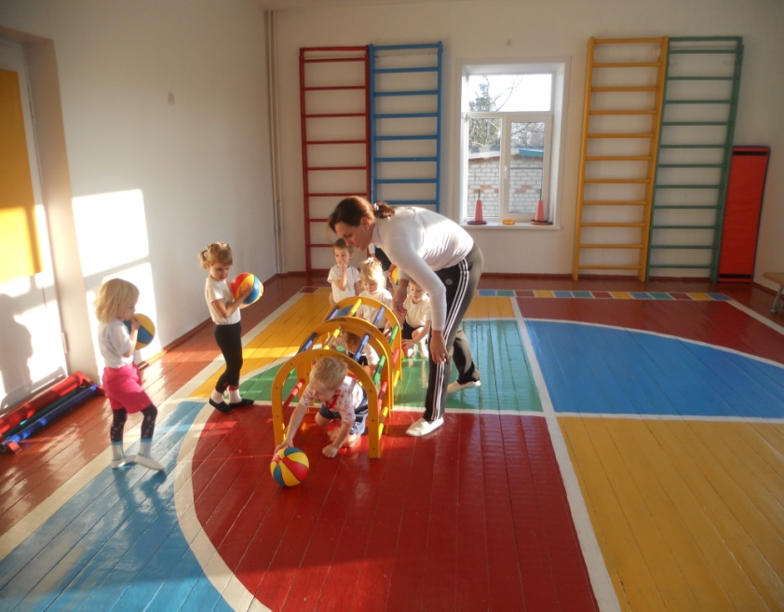
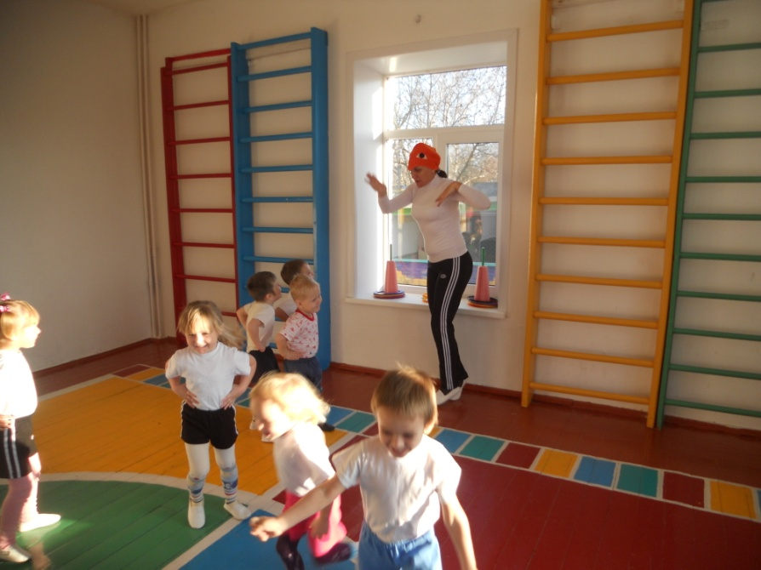
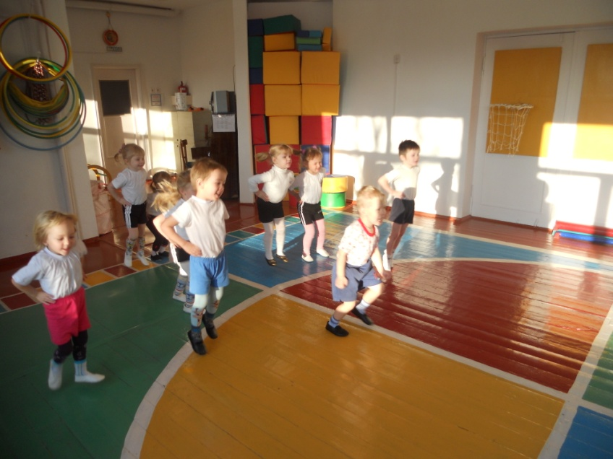
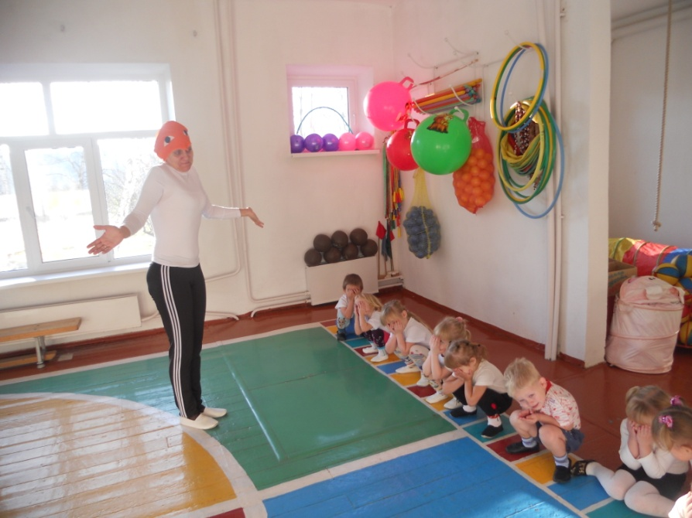
Физическое развитие

Slide 29
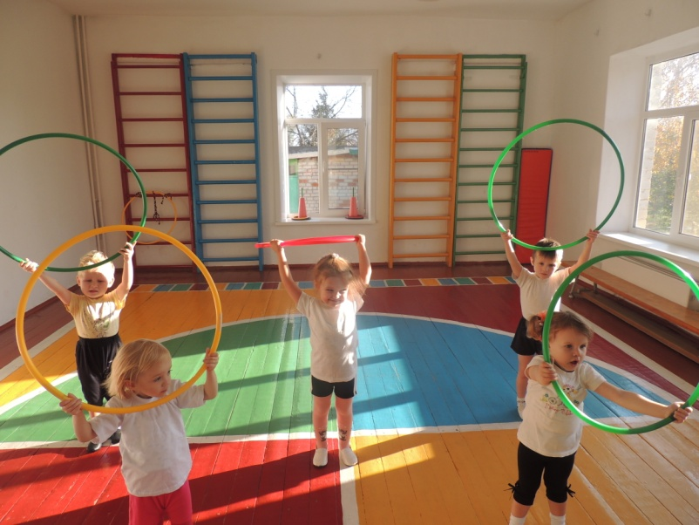
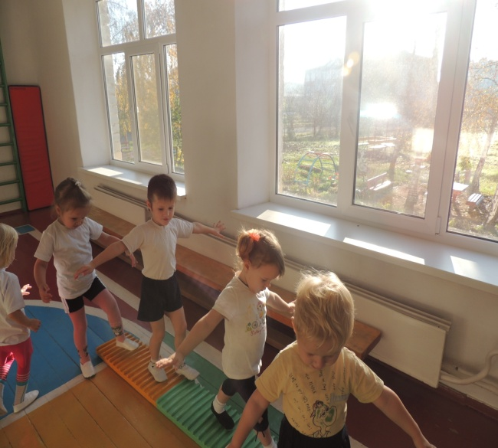
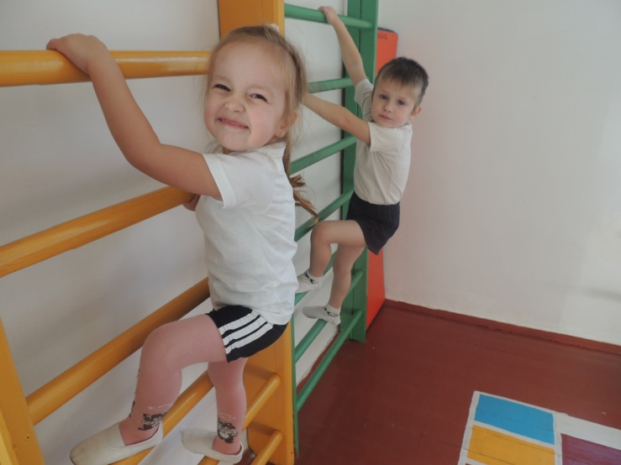
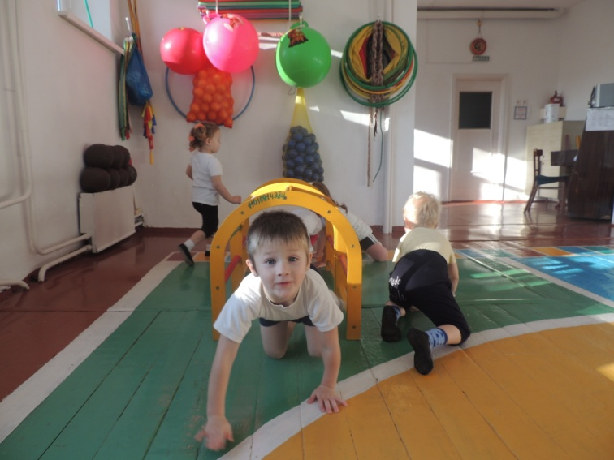
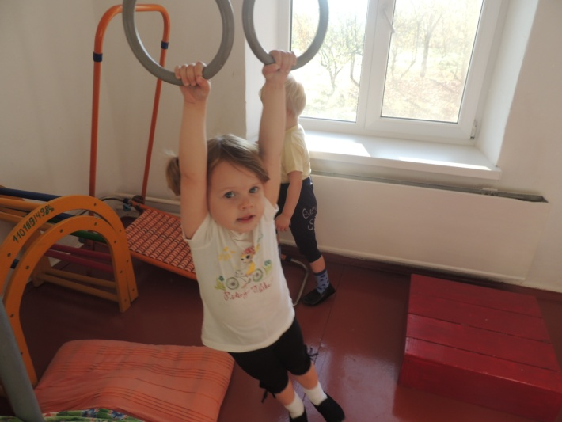
«Мы спортом занимаемся, мы силы набираемся.»

Slide 30
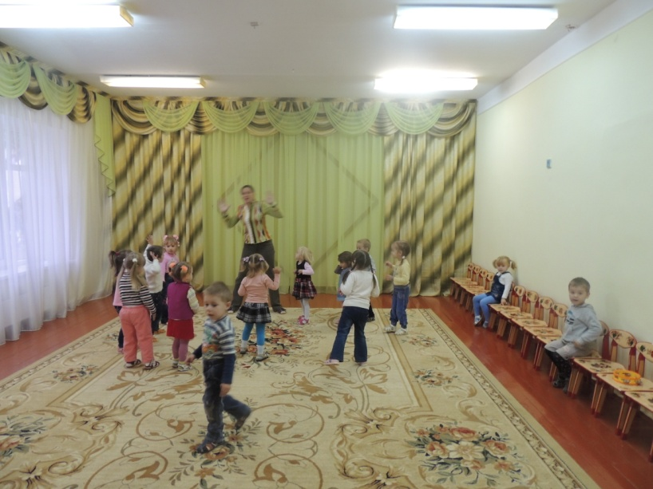
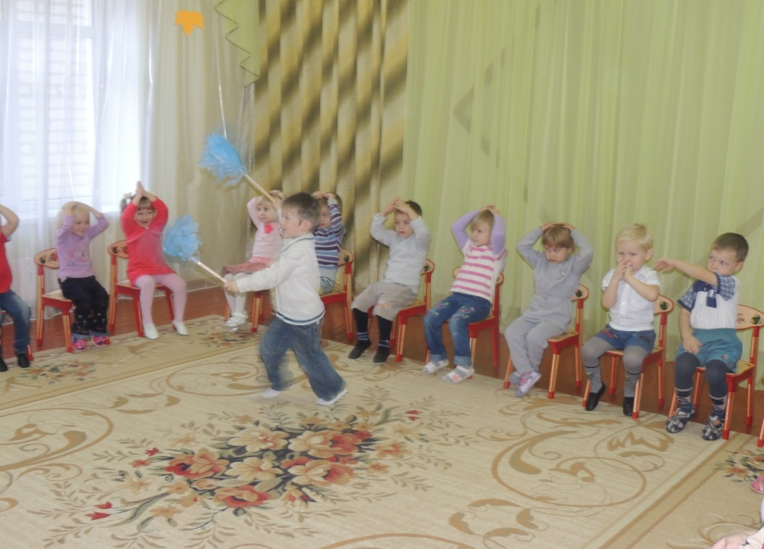
Любимые подвижные игры

Slide 31
Прогулка

Slide 32
Праздники и развлечения

Slide 33
Фотовыставка

Slide 34
Приложение
Перспективный план работы с детьми по проекту.
Конспект занятия «Витамины я люблю- быть здоровым я хочу».
Конспект занятия» Айболит в гостях у детей».
Конспект тематического развлечения «Мы растем здоровыми».
Конспект спортивного праздника «Ай, да масленица!»
Конспект спортивного досуга «Здравствуй, лето!»
Конспект открытого игрового физкультурного занятия с родителями «Мы здоровье укрепляем- с мамой, папою играем».

Slide 35
Перспективный план работы с родителями по проекту.
Конспект проведения семинара практикума «Использование здоровьесберегающих технологий в работе с детьми дошкольного возраста».
Конспект церемонии зимних Олимпийских Игр в поддержку российских спортсменов. «Россия, Вперед!»
Конспект родительского собрания «Здоровый ребенок- счастливая семья».
Родительские проекты: «Мы здоровье укрепляем, что нам в этом помогает.» , «Здоровье начинается в семье».

Slide 36
Консультации для родителей.
Анкеты.
Тесты.
Памятки.
Пословицы и поговорки про спорт и здоровье.
Речевой материал для формирования культурно- гигиенических навыков.
Комплекс детско- родительских игр и парных физических упражнений взрослого с ребенком.
Картотека: подвижных и хороводных игр,
пальчиковой, дыхательной, артикуляционной гимнастик.(упражнения,игры).

Slide 37
Благодарю за внимание!

